Slide 1
CREDINȚA ÎN VECHIUL TESTAMENT
Studiul 5 pentru 29 iulie 2017

Slide 2
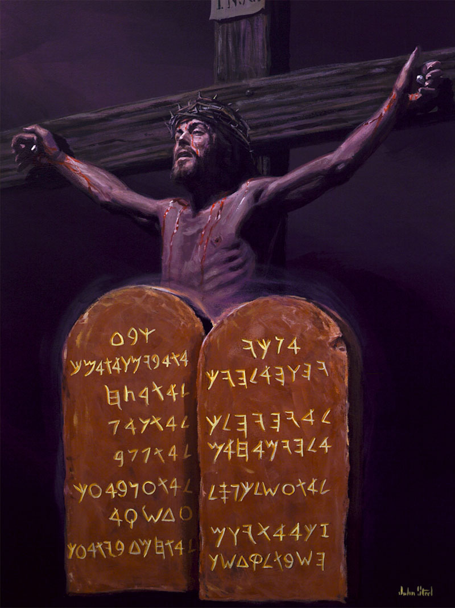
Hristos ne-a răscumpărat din blestemul Legii, făcându-Se blestem pentru noi, - fiindcă este scris: „Blestemat e oricine este atârnat pe lemn“-
(Galateni 3:13)

Slide 3
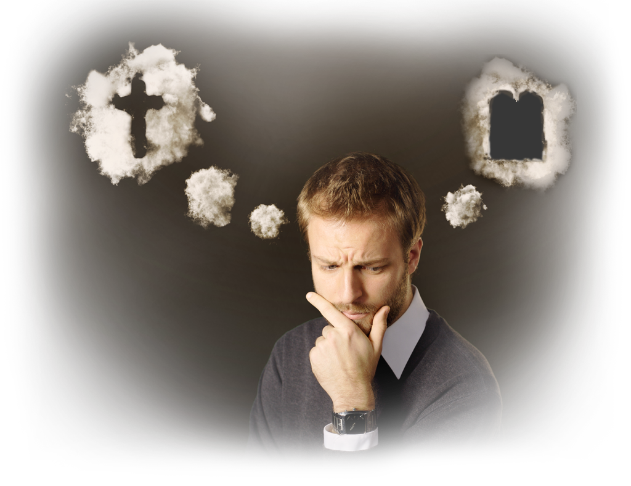
În Galateni 3:1-14, Pavel demonstrează că Dumnezeu a avut totdeauna o unică cale pentru mântuire: credința.
Cum au pierdut din vedere galatenii această doctrină fundamentală?
Nu a fost Avraam îndreptățit prin credință, la fel ca și ei?
Cum pretindeau să fie îndreptățiți prin faptele legii, când toți cei care se legau de ele erau sub blestem?
Nechibzuința galatenilor. Galateni 3:1-5.
Credința Vechiului Testament. Galateni 3:6-8.
Autoritatea V. T.
Îndreptățirea V. T.
Evanghelia în V. T.
Răscumpărați din blestemul legii. Galateni 3:10-14.

Slide 4
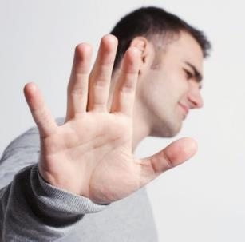
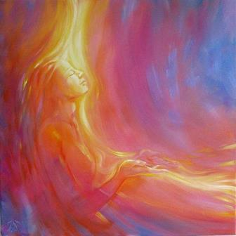
NECHIBZUINȚA GALATENILOR
“O, Galateni nechibzuiţi! Cine v-a fermecat, pe voi, înaintea ochilor cărora a fost zugrăvit Isus Hristos ca răstignit?” (Galateni 3:1)
Nechibzuiți, fără minte, încăpățânați, cine v-a orbit: Cine v-a luat mințile? Cine l-a ascuns de voi pe Isus cel crucificat?
Prin cuvinte dure și clare, Pavel vrea să îi facă pe Galateni să ia aminte la poziția lor.
Au primit Duhul Sfânt prin faptele legii? Nu, ci prin auzirea credinței (Galateni 3:2).
A făcut Dumnezeu minuni în ei prin faptele legii? Nu, ci prin auzirea credinței (Galateni 3:5).
Primindu-L pe Isus cu credință, iau acum dreptatea Sa și o înlocuiesc cu faptele legii (propria lor dreptate).

Slide 5
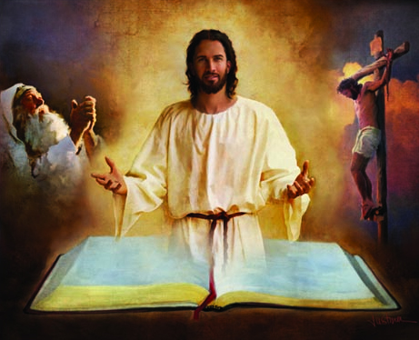
AUTORITATEA V.T.
“Toată Scriptura este insuflată de Dumnezeu şi de folos ca să înveţe, să mustre, să îndrepte, să dea înţelepciune în neprihănire, pentru ca omul lui Dumnezeu să fie desăvârşit şi cu totul destoinic pentru orice lucrare bună.” (2 Timotei 3:16-17)
După ce au apelat la autoritatea lor apostolică și chiar la experiența galatenilor, Pavel își expune argumentul final: autoritatea Vechiului Testament (Scripturile).
Scripturile (extinse în actualitate cu Noul Testament) sunt maxima autoritate doctrinară.
Pavel își bazează teologia pe citate biblice. Acestea se găsesc împrăștiate prin toate epistolele sale (excepție făcând cele două care sunt mai scurte, Tit și Filimon).
Pentru a apăra îndreptățirea prin credință în capitolele 3 și 4, Pavel începe cu un citat biblic: Geneza 15:6.

Slide 6
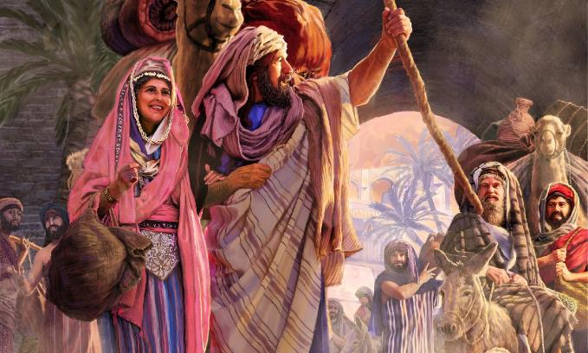
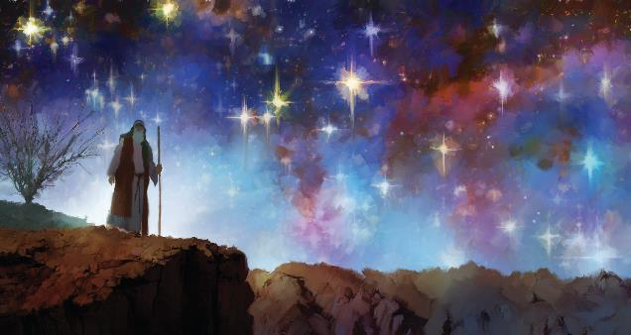
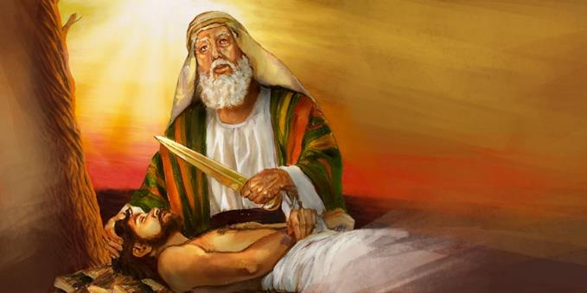
ÎNDREPTĂȚIREA V.T.
“Tot astfel, «Avraam L-a crezut pe Dumnezeu, şi El i-a socotit acest lucru dreptate.»” (Galateni 3:6 NTB)
Poporul iudeu se gândea că binecuvântarea trimisă lui Avraam se baza pe ascultarea lui perfectă.
Avraam l-a ascultat pe Dumnezeu părăsindu-și patria, acceptând să fie circumciziat, fiind dispus să își sacrifice fiul... Avraam a fost neprihănit și toți trebuie să îl imităm pentru a obține mântuirea.
Totuși, Pavel folosește exemplul lui Avraam pentru a demonstra exact contrariul. A fost Avraam considerat drept pentru ascultarea lui? Cu siguranță că nu. I-a fost socotită ca dreptate credința, nu faptele.
Ceea ce a făcut el nu a făcut pentru a fi îndreptățit; a făcut pentru că a fost îndreptățit.

Slide 7
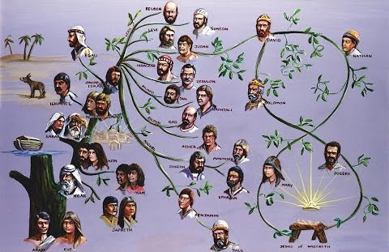
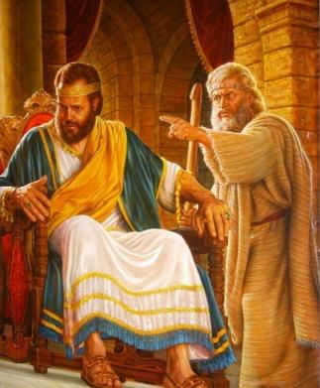
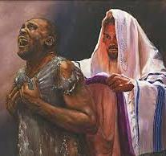
EVANGHELIA ÎN V.T.
“Scriptura, de asemenea, fiindcă prevedea că Dumnezeu va socoti neprihănite pe Neamuri, prin credinţă, a vestit mai dinainte lui Avraam această veste bună: Toate neamurile vor fi binecuvântate în tine.” (Galateni 3:8)
Avraam a învățat Evanghelia direct de la Dumnezeu. Dumnezeu a promis să îi dea lui Avraam o familie numeroasă și un loc unde să locuiască. În plus, i-a arătat că din moștenitorii săi va veni Mesia, care urma să moară pentru păcatele tuturor (Geneza 22:1-18).
Între timp, lui Avraam nu i s-a cerut să promită nimic. El trebuia doar să accepte promisiunile divine. Nici o lucrare bună pe care el putea să o facă nu putea adăuga nimic la acele promisiuni divine.
David sau Iosua sunt exemple din Vechiul Testament ale iertării fără fapte, bazate doar pe pocăință (Psalmuii 32:1-5; Zaharia 3:1-4).

Slide 8
RĂSCUMPĂRAȚI DE SUB BLESTEMUL LEGII
Hristos ne-a răscumpărat din blestemul Legii, făcându-Se blestem pentru noi, - fiindcă este scris: „Blestemat e oricine este atârnat pe lemn” (Galateni 3:13)
Legea este clară. Dacă ascultăm pe deplin avem binecuvântare. Dacă suntem neascultători în vreun punct, blestem (Deut. 27 și 28). Totul sau nimic.
Și, având în vedere că toți am păcătuit (Romani 3:23), toți suntem sub blestemul legii.
Dar Hristos ne-a răscumpărat, adică ne-a cumpărat plătind prețul salvării noastre. A purtat blestemul nostru și a suferit pedeapsa păcatului nostru murind pe cruce (Ioan 3:16; 1 Cor. 6:20; 2 Cor.5:21).
Acest cadou este disponibil pentru toți cei care azi împărtășesc credința lui Avraam.

Slide 9
Pe cruce, Isus, a purtat un blestem.
Care nu era al lui… era al meu.
Mulțumesc, Isus!

Slide 10
“Fără cruce, omul nu se poate uni cu Tatăl. De ea depinde întreaga noastră speranță. De la ea emană lumina dragostei Mântuitorului; iar când, la picioarele crucii, păcătosul privește la Cel care a murit pentru a-l salva, poate să se bucure pe deplin, deoarece păcatele i-au fost iertate. Predându-se cu credință la cruce, atinge cel mai înalt loc pe care îl poate atinge omul.”
E.G.W. (Faptele apostolilor, pag. 171 (din spaniolă))

